Slide 1
Besplatan kurs Python-a za učenike Novog Pazara, Raške, Sjenice i Tutina

Slide 2
Sva pitanja na mail: sejonp2708@gmail.com
Pratite našu stranicu:
https://www.procoding.rs/besplatan-kurs-python-za-ucenike/

Slide 3
7. ČAS

Slide 4
Plan gradiva
1. instalacija Python-a,
2. interfejs IDLE,
3. tipovi promenljivih,
4. aritmetičke operacije,
5. rad sa stringovima
6. celi i realni brojevi i deljenje,
7. grananje,
8. petlje FOR
9. petlja WHILE,
10.liste,
11.rečnici

Slide 5
Zadatak br. 1. 5
Programer Mika opet ima problem sa svojim bazenom. Ovog puta želi da izračuna dijagonalu prekrivača kojim pokriva svoj bazen.

Slide 6
Logičke vrednosti
True
False
Operatori poređenja
==
!=
<=
>=
<
>

Slide 7
== – ispituje da li su dve vrednosti jednake, vraća True ako jesu, odnosno False ako nisu. Vodi računa da jedan znak jednakosti predstavlja dodelu, a ako stavimo dupli to je poređenje. Vodi računa da ne napraviš ovde grešku.
!= – ispituje da li su dve vrednosti različite, vraća True ako su različite, odnosno False ako su iste (suprotno od ==)
<= – ispituje da li je vrednost sa leve strane manja ili jednaka od vrednosti sa druge strane, pa ako jeste vraća True, a suprotnom False (Da li si prilikom nabrajanja operatora ovaj operator zaboravio?)
>= – ispituje da li je vrednost sa desne strane veća ili jednaka vrednosti sa leve strane, pa ako jeste vraća True, a u suprotnom False (Da li si i ovaj operator zaboravio? Šta misliš da li je ovo operator koji daje suprotne vrednosti od operator <=? Odgovor će biti dat uskoro…)
< – ispituje da li je vrednost sa leve strane operatora manja od vrednosti sa desne strane pa ako je ispunjeno vraća True, a u suprotnom vraća False. Šta misliš koji operator vraća “suprotne” vrednosti od ovoga? Šta je suprotno od manje (matematički ispravno bi bilo reći šta je negacija od manje)? Verovatno si pomislio da je negacija od manje upravo veće, ali nisi u pravu! Ako nešto nije manje ono može biti veće ili JEDNAKO! Tako da je negacija od ovog operatora, operator >=.
> – ispituje da li je vrednost sa leve strane operatora veća od vrednosti sa desne strane operatora pa ako jeste, vraća vrednost True, a ako nije vraća vrednost False. Šta je negacija od veće?

Slide 8
Logički operatori
not
and
or

Slide 9
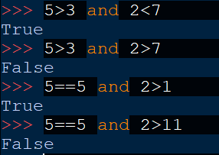
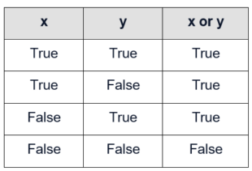
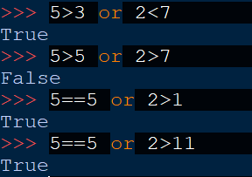
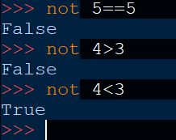
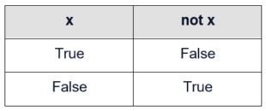
Logički operatori
Logički operatori
Imamo ukupno 3 logička operatora:
and
or
not
Operator and je logički operator čiji rezultat izvršavanja ima logičku vrednost True samo ako oba izraza sa leve i desne strane operatora and imaju logičku vrednost True. Inače, rezultat izvršavanja ima logičku vrednost False. Ovo možemo predstaviti sledećom tabelom:

Slide 10
Iskaz if – u prevodu ako
if [uslov]:
naredba
(ako je uslov tačan onda će se izvršiti naredba)

Slide 11
Iskaz if/else
if [uslov]:
naredba 1
else:
naredba 2
(ako je uslov tačan, onda će se izvršiti naredbu 1, ukoliko nije izvršiće naredbu 2)

Slide 12
Zadatak br. 2
Napisati program koji omogućava korisniku da unese ceo broj. Proveriti da li je uneti broj veći od 10.

Slide 13
Zadatak br. 3
Napisati program koji od korisnika zahteva da unese naziv mesta u kom se nalazi polaznici kursa Edukativnog centra Procoding i proverava da li ime mesta ima paran ili neparan broj slova.

Slide 14
Zadatak br. 4
Napisati program koji od korisnika traži da unese sumu novca kojom trenutno raspolažeš. Ako čokolada košta 86 dinara, treba napisati program koji proverava da li za novac koji imaš možeš da kupiš bar jednu čokoladu i da prikaže odgovor. Napisati ukupan broj čokolada koje možeš da kupiš i napisati koliko ti novca ostaje.

Slide 15
Zadatak br. 5
Tvoji roditelji smatraju da je najbitnije da imaš dobre ocene iz sprskog, matematike i engleskog i traže da ti prosek ocena iz ta tri predmeta bude bar 4.5. Napisati program koji traži da uneseš ocene iz ova tri predmeta i ispisuje da li imaš dovoljno dobar prosek.

Slide 16
Iskaz if/elif/else
if [uslov 1]:
naredba 1
elif [uslov 2]:
naredba 2
else:
naredba 3
(ako je uslov tačan, onda će se izvršiti naredbu 1, ukoliko nije proverava se uslov 2; ukoliko je on tačan, program će izvršiti naredbu 2, ako nijedan uslov nije talan, program će izvršiti naredbu 3)

Slide 17
Zadatak br. 6
Napisati program koji proverava da li je broj koji je uneo korisnik paran. Ako jeste, onda treba proveriti da li je broj veći od 10, a ako nije, onda treba proveriti da li je istovremeno veći od 5 i manji od 30.

Slide 18
Zadatak br. 7
Napisati program koji od korisnika traži da unese neku reč i neko slovo, pa zatim proverava da li napisana reč ima traženo slovo.

Slide 19
Zadatak br. 8
Napisati program koji od korisnika traži da unese 2 broja, zatim traži da unese znak za računsku operaciju (+, -, /, *) i izvršava odgovarajuću operaciju nad ta dva broja i prikazuje rezultat.

Slide 20
Zadatak br. 8
Napisati program koji pretvara temperaturu iz celzijusa u farenhajte i obrnuto. Korisnik prvo treba da unese odgovarajuće slovo – „a“ za celzijuse u farenhajte i „e“ za farenhajte u celzijuse, a zatim da unese ulaznu temperaturu. Na kraju prikazati ulaznu i izlaznu temperaturu.

